Slide 1
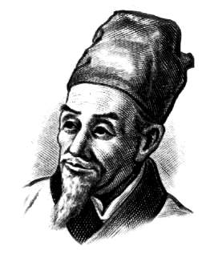
17.李时珍夜宿古寺

Slide 2
察访、饥餐渴饮、晓行夜宿
焦急、破败、断垣残壁
夜幕降临、啃干粮、长年累月
皎洁、端详、若有所悟

Slide 3

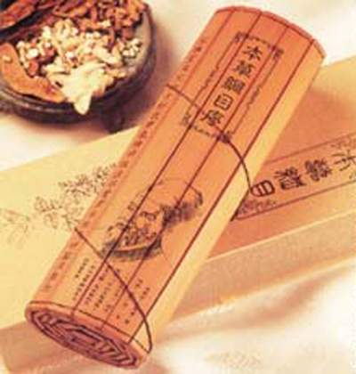
全书共计190多万字，分为52卷，共收录了1892种药物，收集医方11096个，书中还绘制了l111幅精美的插图，是我国医药宝库中的一份珍贵遗产，被誉为“东方药学巨典”。

Slide 4
李时珍为什么要花将近30年的时间修订《本草纲目》呢?请在文中找出相关句子。

Slide 5
我们修订好《本草纲目》，万民得福，吃点苦也是值得的.

Slide 6
李时珍领着弟子庞宪，饥餐
渴饮,晓行夜宿,在安徽、河南、
湖北等地察访药材，已经走了好
几个月了。
饥餐
渴饮,晓行夜宿,
安徽、河南、
湖北
好
几个月

Slide 7
烈日炎炎时，我仿佛看到李时珍师徒，（ ），但他们会想（ ）
风雪交加时，我仿佛看到李时珍师徒（ ），但他们会想（ ）
晨光初现时，我仿佛看到李时珍师徒（ ），他们在想（ ）
星光闪烁时，我仿佛看到李时珍师徒（ ），他们在想（ ）

Slide 8
我们修订好《本草纲目》，万民得福，吃点苦也是值得的.

Slide 9
破败
近前一看，原来是一座破败的古寺。李时珍轻轻推开门，只见里面到处是灰尘，断垣残壁上长满了青苔，中间的神像蒙上了厚厚的蜘蛛网。李时珍对庞宪说：“我们就在这里住一夜吧！”
就

Slide 10
近前一看，原来是一座破败的古寺。李时珍轻轻推开门，只见里面到处是灰尘，断垣残壁上长满了青苔，中间的神像蒙上了厚厚的蜘蛛网。李时珍对庞宪说：“我们就在这里住一夜吧！”

Slide 11
我们修订好《本草纲目》，万民得福，吃点苦也是值得的.

Slide 12
师徒俩找来些枯枝杂草，生起
火来。庞宪用陶碗舀来泉水，煮
沸后，两人便坐在火边，一边喝
水一边啃干粮。

Slide 13
师徒俩找来些枯枝杂草，生起
火来。庞宪用陶碗舀来泉水，煮
沸后，两人便坐在火边，一边喝
水一边啃干粮。

Slide 14
李时珍笑着问徒弟：“庞宪，觉得苦吗？”
“先生是快50岁的人了，都挺得住，我20多岁的人还能叫苦吗？”
“嗯，长年累月地奔波，在破庙里过夜，比住在家里苦多了。但我们修订好《本草纲目》，万民得福，吃点苦也是值得的。”

Slide 15
李时珍说：“庞宪，趁着大好月色，我们把今天寻访所得记下来吧.”
庞宪从行囊里拿出笔墨砚台，又搬来几块砖垒成桌子。
几块砖垒成桌子

Slide 16
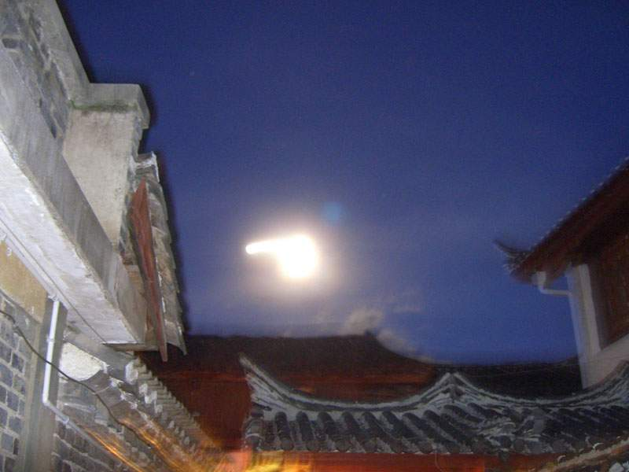
自由朗读8—12自然段：
A、你从书中知道了哪些中草药？说说它的药效！
B、说说书中的哪一幕给你的印象最深？

Slide 17
中药名称
金银花
胭脂草
刀豆子
鸡肠草
鹅肠草

Slide 18
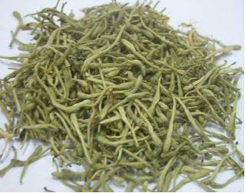
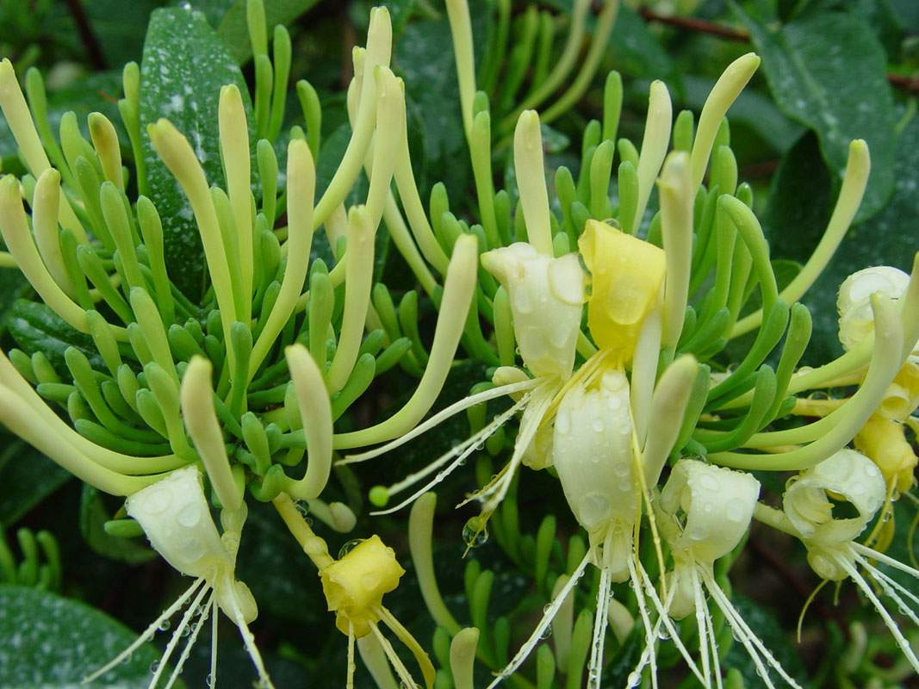
金银花
泡茶 解暑消热

Slide 19

胭脂草
捣敷 治虫咬伤

Slide 20
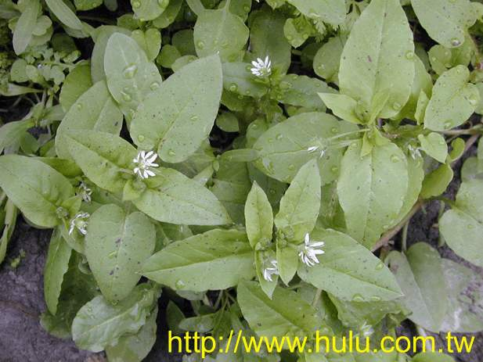
鹅肠草
捣敷 熏洗
治痢疾，高血压。

Slide 21
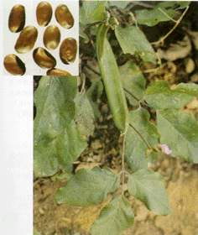
刀豆子
烧成渣
治呃逆（打嗝）

Slide 22
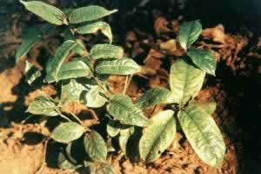
鸡肠草
捣敷
消肿、止咳

Slide 23
李时珍接过药包，从里面翻出
两种草。它们的叶子十分相似，但
是药性不同。怎样区别它们呢？ 李
时珍端详了一阵，各扯下一点放在
嘴里嚼嚼，若有所悟。

Slide 24
李时珍接过药包，从里面翻出
两种草。它们的叶子十分相似，但
是药性不同。怎样区别它们呢？ 李
时珍端详了一阵，各扯下一点放在
嘴里嚼嚼，若有所悟。

Slide 25
他接着往下写：“鸡肠草，生嚼涎滑；鹅肠草，生嚼无涎……”

Slide 26
李时珍不仅亲自尝鸡肠草、鹅肠草，还长期吃生姜为的是检验长食生姜是否有损视力。有一次，为了证实曼佗罗的药性，他喝下了浸泡曼佗罗花的毒酒，直至精神恍惚，失去痛觉。他曾经这样对儿子说：“不通过亲自尝试，怎么能验证药性？你爹冒了一回险，就可以免去许多病人再冒一回险。”

Slide 27
我们修订好《本草纲目》，万民得福，吃点苦也是值得的.

Slide 28
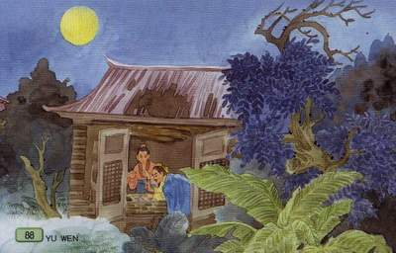
寺外，山风呼啸，猫头鹰在尖叫着。圆盘似的月亮，慢慢移到了中天。

Slide 29
寺外，山风呼啸，猫头鹰在尖叫着。圆盘似的月亮，慢慢移到了中天。

Slide 30
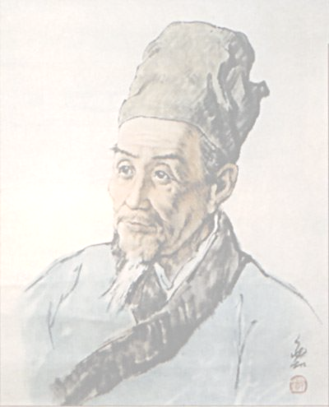
在这山风呼啸，猫头鹰尖叫的深夜里，李时珍忘记了……忘记了……心中只有……

Slide 31
寺外，山风呼啸，猫头鹰在尖叫着。圆盘似的月亮，慢慢移到了中天。
第一句话表明李时珍师徒夜宿荒野的艰苦生活。第二句“移到了中天”写出夜已很深了，但李时珍还在研究草药，为了造福百姓而研究。这两句话虽然不是直接写人，但通过景物描写衬托了李时珍不畏艰苦，一心修订《本草纲目》，为民造福的可敬形象。

Slide 32
写景即写人。

Slide 33
此时，瞻仰着他的像，看着这本《本草纲目》，你想说些什么？

Slide 34

中国医药学的史册上永远记着这个名字——
世界医药学的史册上也永远记着这个名字——
让我们记住他的著作——《本草纲目》，永远记住这个光辉的名字——
李时珍
李时珍
李时珍

Slide 35
课文中还有哪些点明时间的句子?请把这些句子用---划出来。

Slide 36
⒈太阳渐渐下山，飞鸟归林。
⒉夜幕渐渐降临了。
⒊皎洁的月光透过露天的屋顶，照进房子里。
⒋圆盘似的月亮，慢慢移到了中天。

Slide 37
⒈太阳渐渐下山，飞鸟归林。
（将要入夜）
⒉夜幕渐渐降临了。（天色渐黑）
⒊皎洁的月光透过露天的屋顶，照进房子里。（入夜之后，月亮升起）
⒋圆盘似的月亮，慢慢移到了中天。（夜已深了）

Slide 38
读读下面的词语，选用其中的一些词语说一
段话，描写夜晚的景色。
夜幕 降临 隐隐约约 飞鸟归林
皎洁 轮廓 大好月色 晓行夜宿
傍晚景色： 夜幕 降临 隐隐约约
轮廓 飞鸟归林
月下景色： 皎洁 大好月色
写 人： 晓行夜宿

Slide 39
作业：
讲述《李时珍夜宿古寺》这个故事。
认识一些中药，搜集一些关于中药的知识，了解他们的药效，举行一个重要交流会。

Slide 40
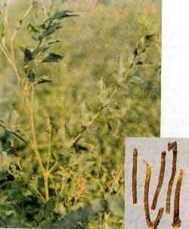
甘草 有解毒、
祛痰、止痛、以
及抗癌等药理作
用。补脾益气，
滋咳润肺，缓急
解毒。

Slide 41
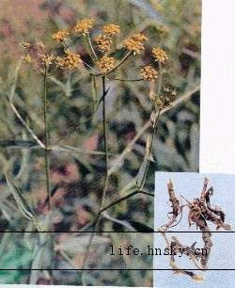
柴胡 用于感
冒发热，寒热往
来，胸胁胀痛。

Slide 42
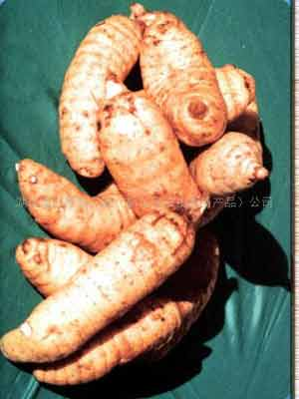
天麻 有平肝息
风的功能，常用
于头痛眩晕、肢
体麻木等症 。

Slide 43
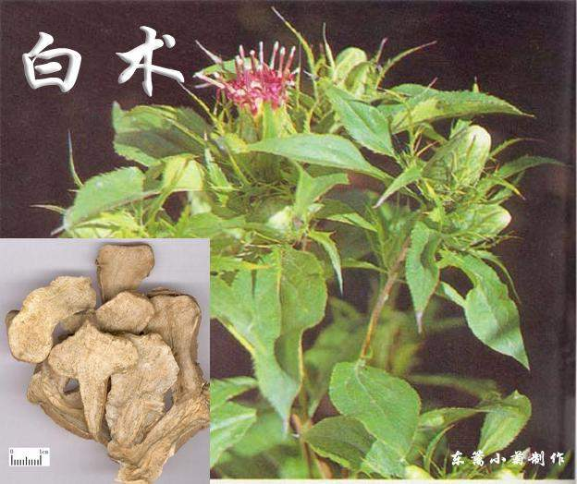
白术 健脾益
气，燥湿利水，
止汗。用于脾虚
食少，腹胀泄
泻，水肿等。

Slide 44
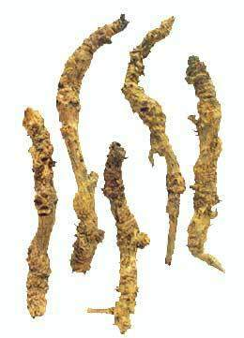
黄连 清热燥湿，
泻火解毒。用于呕
吐吞酸，高热神昏，
目赤，牙痛，消渴
等。外治湿疹，湿
疮，耳道流脓。

